Slide 1


  PISA para centros educativos
  PISA for Schools
David Cervera
@dcerverao
14 de abril de 2015

Slide 2
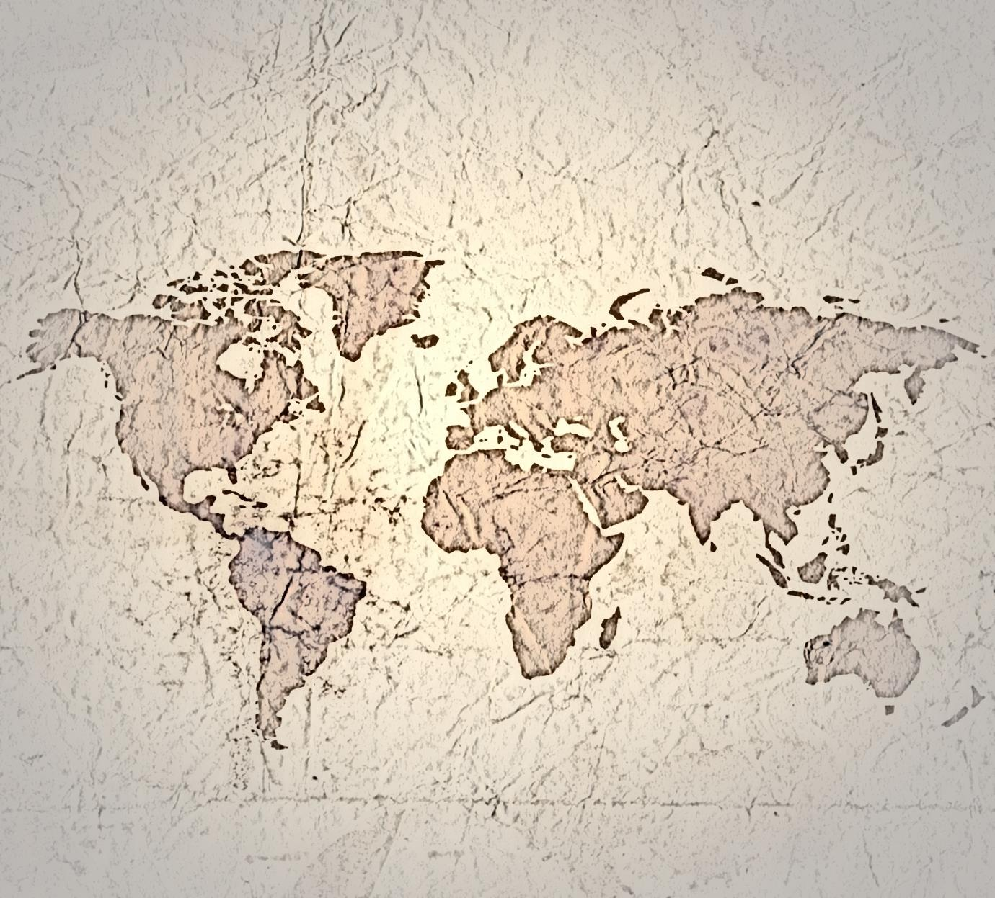

PISA for Schools
La OCDE está desarrollando un nuevo estudio la “Prueba para Centros Educativos basada en el PISA” –PISA-Based Test for Schools – “PISA para Centros Educativos en España”.
El propósito es proporcionar a los centros educativos datos fiables del rendimiento académico del conjunto de los alumnos.

Slide 3
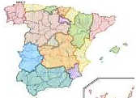
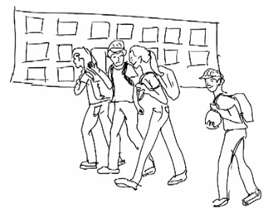
PISA for Schools
El Estudio PISA está diseñado para obtener resultados del conjunto de los países y no permite obtener datos suficientemente, precisos, fiables y estables de cada uno de los centros participantes.
La prueba PISA para Centros Educativos evalúa la Lectura, las Matemáticas y las Ciencias y proporciona resultados de los centros expresados en escalas comparables a las del PISA.

Slide 4


Prueba piloto
Muestra
224 centros educativos
    128 en Castellano
    32 en Catalán
    32 en Gallego
    32 en Vasco
Alumnos de 15 años y a todos los alumnos de 4º de la ESO –Grado 10 internacional– de cada centro.
15.527 alumnos en 469 grupos.
En promedio
70 alumnos por centro.

Slide 5
Prueba piloto
Características de la prueba
La evaluación para cada alumno y centro es semejante a la de PISA:
Cada alumno:
responde a un cuadernillo de prueba durante 2 horas.
responde a un cuestionario de contexto durante 45 min.
la evaluación dura aproximadamente unas tres horas.
A diferencia del PISA, se evalúa a cada alumno con la misma profundidad en las tres áreas
(Lectura, Matemáticas y Ciencias)

Slide 6


Ejemplos de informes de centros de la prueba piloto de 2012 en Canadá, Estados Unidos y Reino Unido
http://www.oecd.org/pisa/pisa-basedtestforschools/OECD%20Test%20for%20Schools%20-%20Herndon%20High%20School.pdf
http://www.oecd.org/pisa/pisa-basedtestforschools/OECD_TestforSchools%20North%20Star%20Academy%20report%20(ebook).pdf

Slide 7

PISA para Centros Educativos
RESUMEN DE LOS RESULTADOS DE SU CENTRO.
GUÍA DEL LECTOR
CAPÍTULO 1 Introducción, cómo entender los resultados de su centro
CAPÍTULO 2 Lo que los alumnos de su centro saben y son capaces de hacer en lectura, matemáticas y ciencias
CAPÍTULO 3 La implicación de los alumnos y el ambiente de aprendizaje en su centro desde una perspectiva internacional
CAPÍTULO 4 Su centro en comparación con centros similares en España
CAPÍTULO 5 Los resultados de su centro en el contexto internacional
Anexos

Slide 8
Resultados
Comparación con España
  Comparación internacional
Rendimiento
Lectura
Matemáticas
Ciencias
Rendimiento
Lectura
Matemáticas
Ciencias
    Implicación de los alumnos y ambiente de aprendizaje
    Clima de disciplina
    Relaciones profesor-alumno
    Hábitos de Lectura
    Motivación
    Autoconfianza

Slide 9
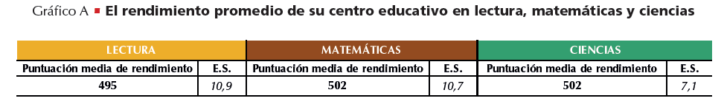
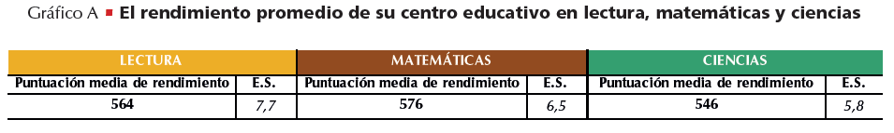
Resumen de resultados
IES Abcdef
Colegio Bzyxwv

Slide 10
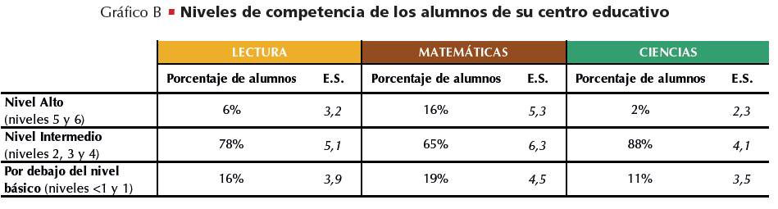
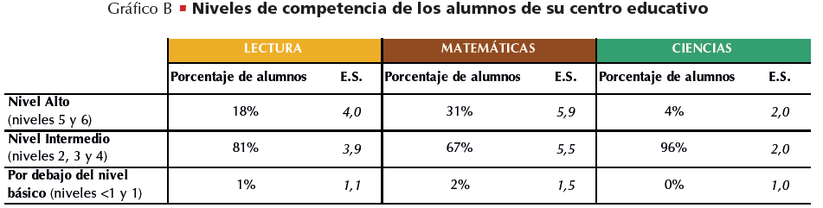
IES Abcdef
Colegio
Bzyxwv

Slide 11
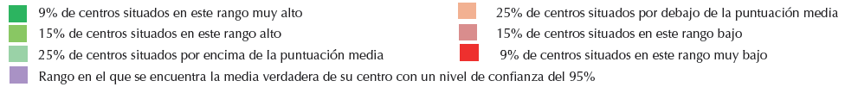
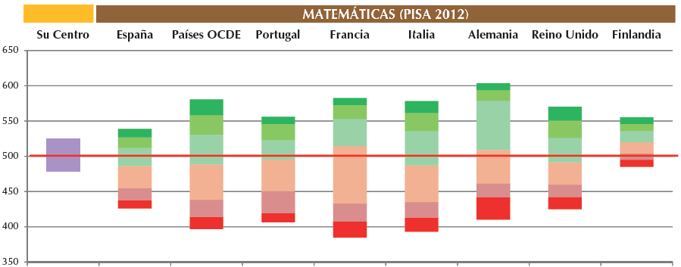
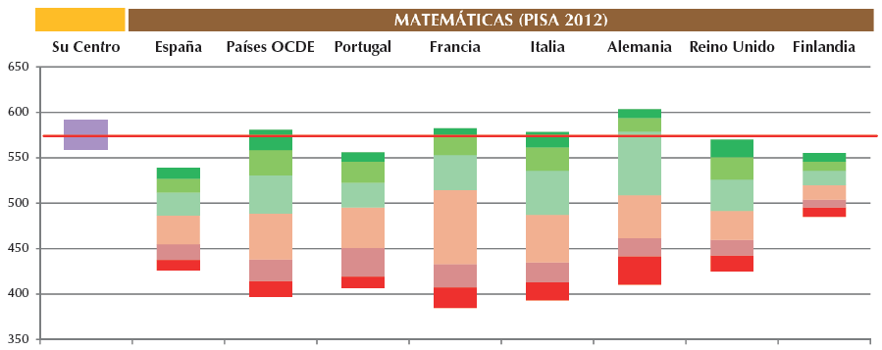
IES Abcdef
Colegio Bzyxwv

Slide 12
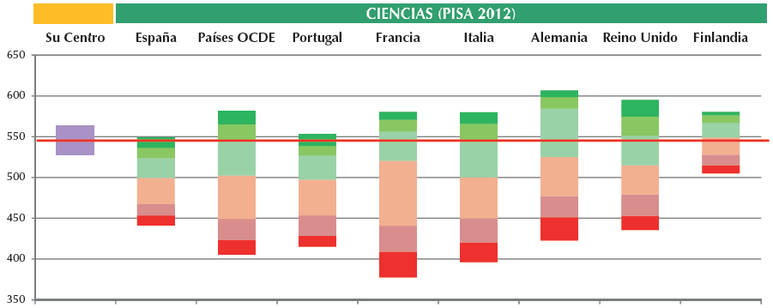
Colegio Bzyxwv

Slide 13
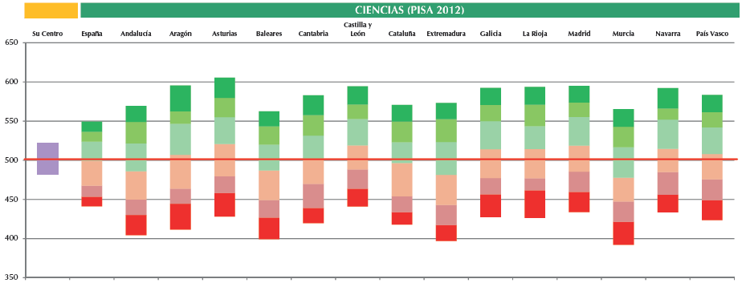
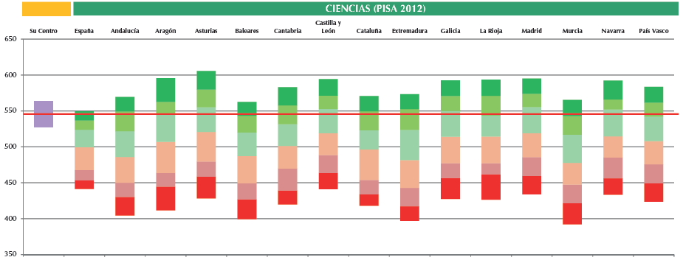
IES Abcdef
Colegio Bzyxwv

Slide 14
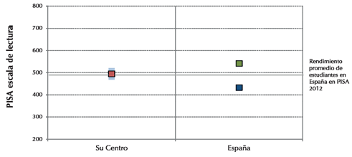

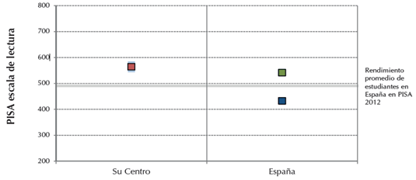
IES Abcdef
Colegio Bzyxwv

Slide 15
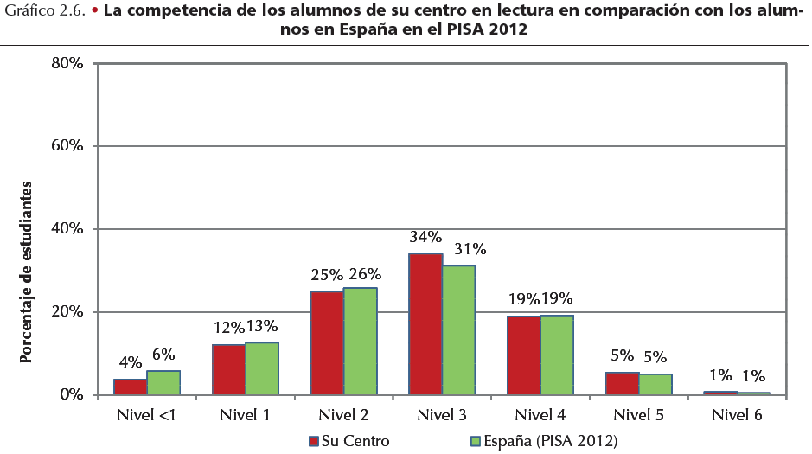
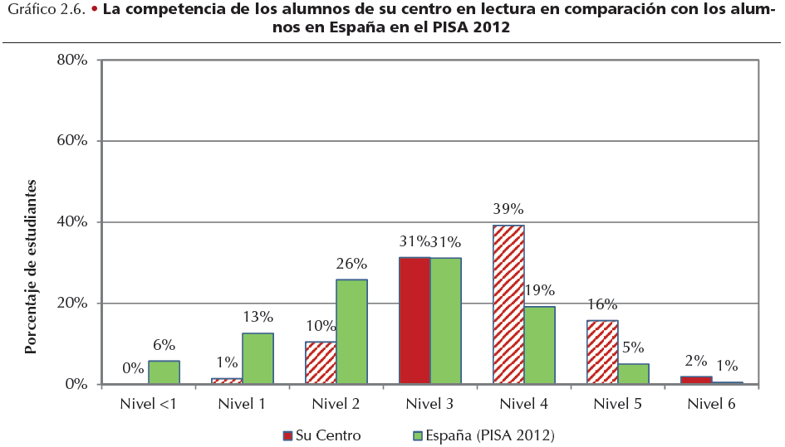
IES Abcdef
Colegio Bzyxwv

Slide 16
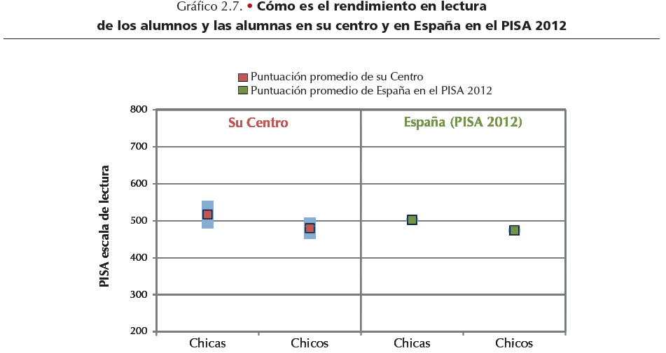
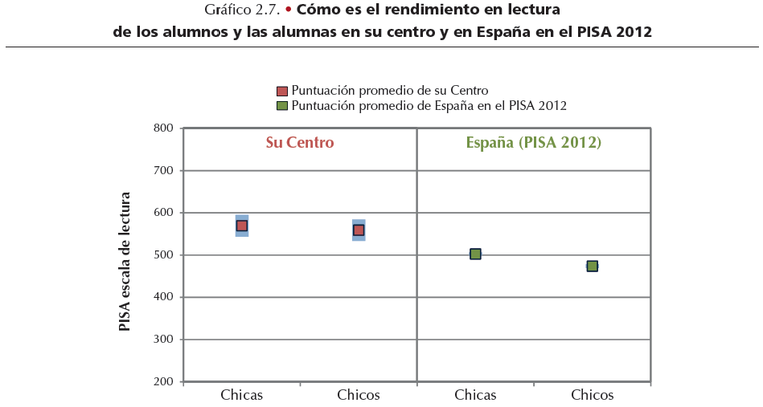
IES Abcdef
Colegio Bzyxwv

Slide 17
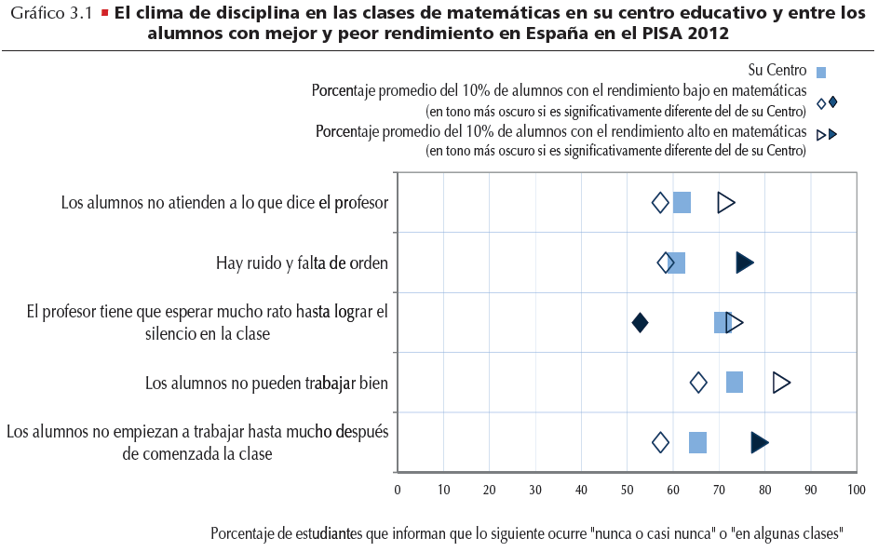
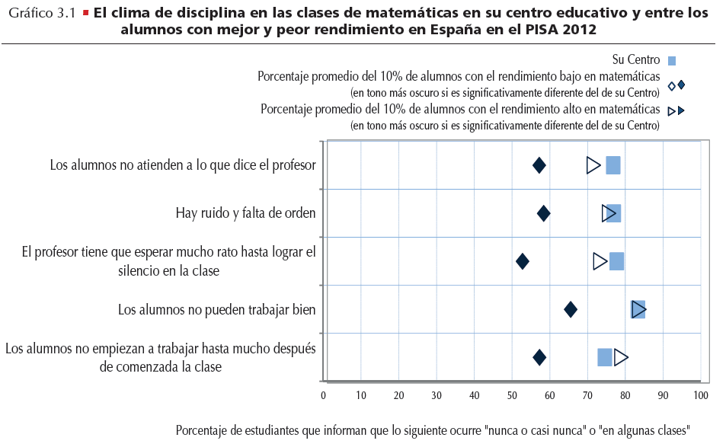
IES Abcdef
Colegio Bzyxwv

Slide 18
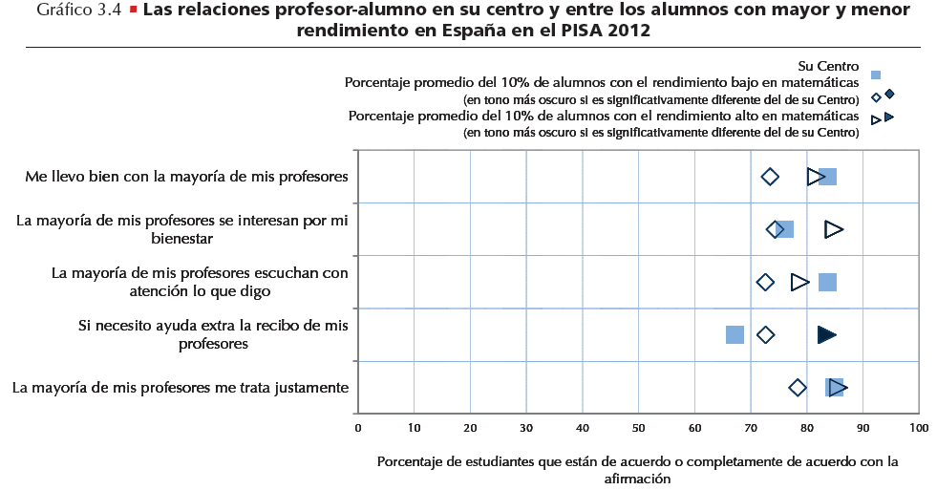
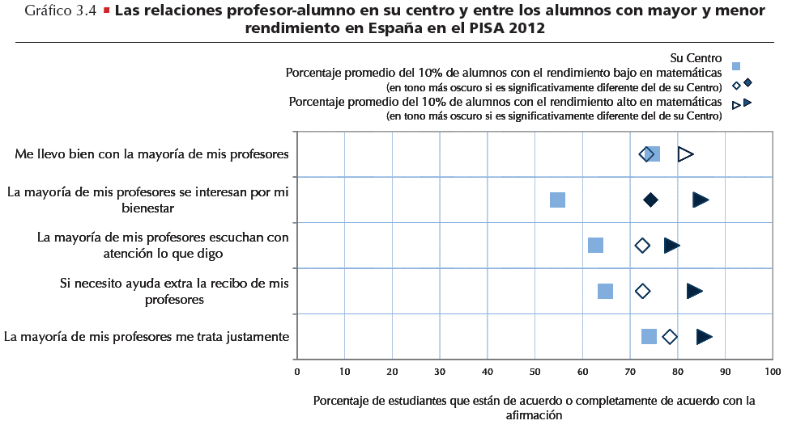
IES Abcdef
Colegio Bzyxwv

Slide 19
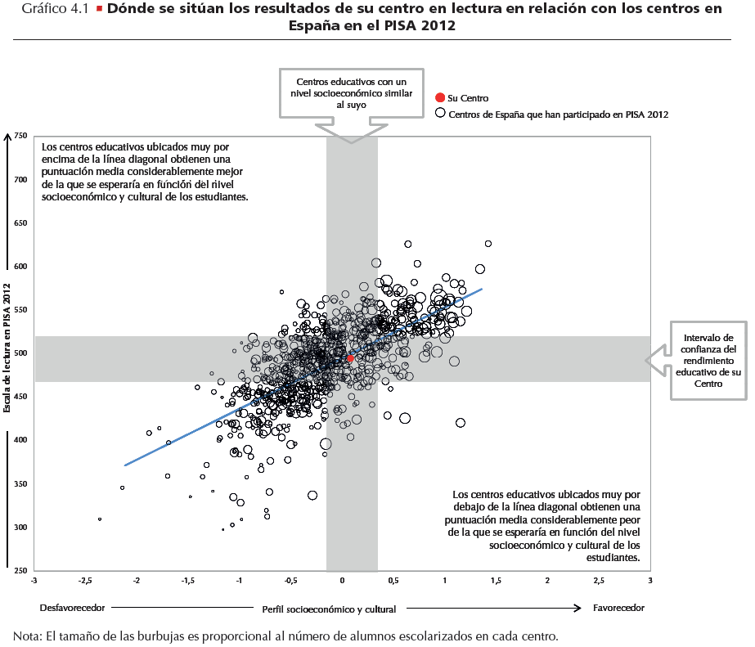
IES Abcdef

Slide 20
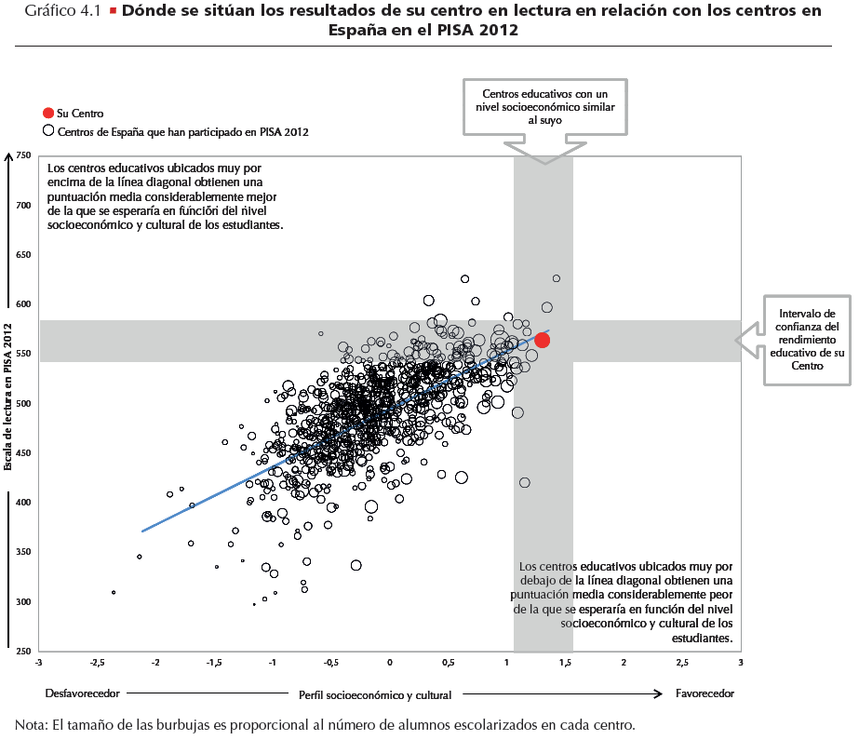
Colegio Bzyxwv

Slide 21
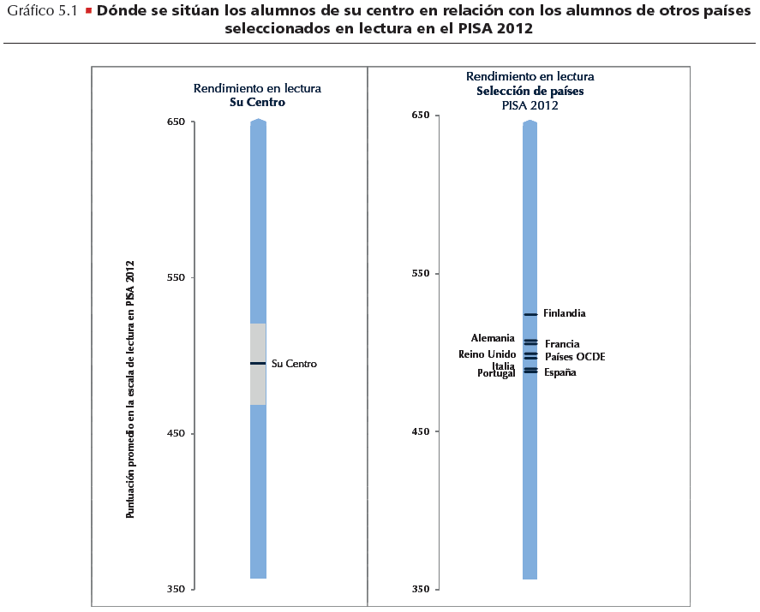
IES Abcdef

Slide 22
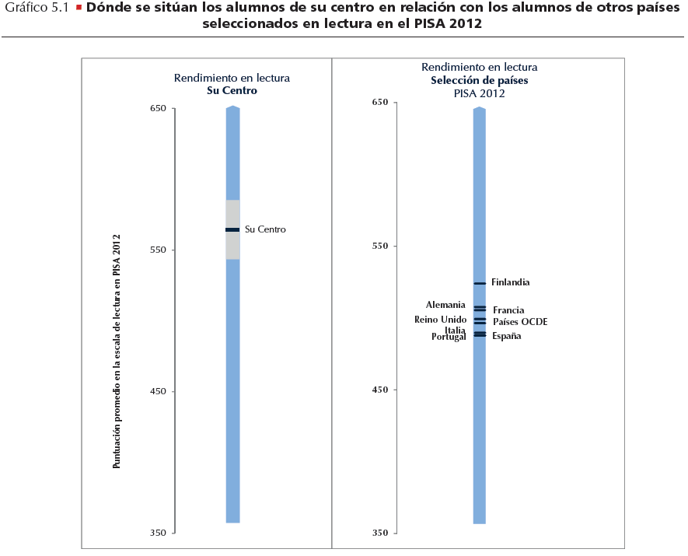
Colegio Bzyxwv

Slide 23
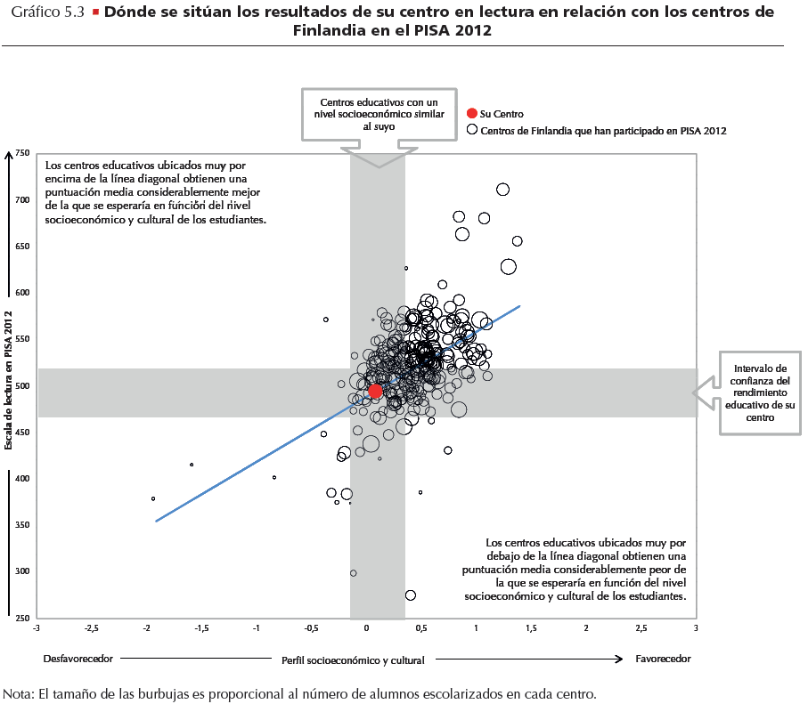
IES Abcdef

Slide 24
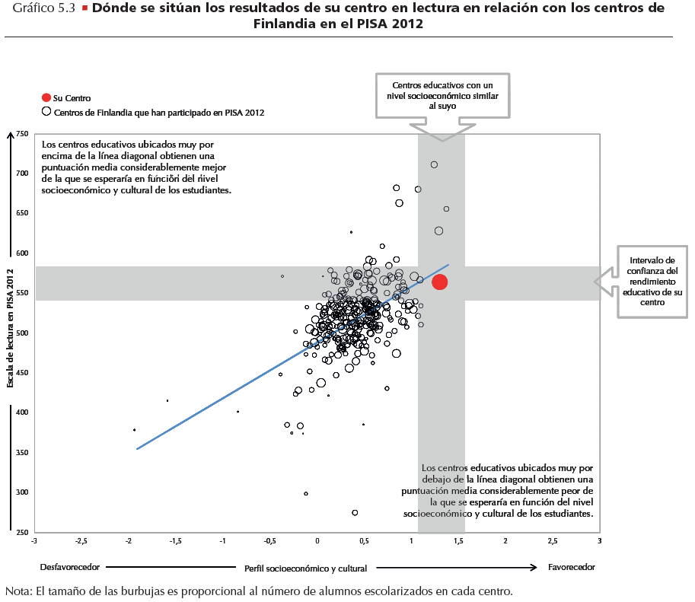
Colegio Bzyxwv

Slide 25
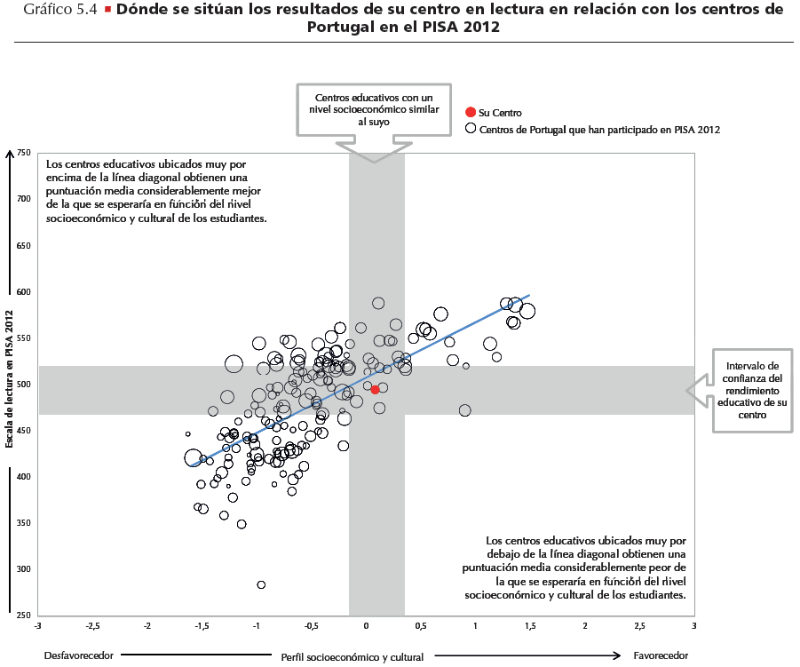
IES Abcdef

Slide 26
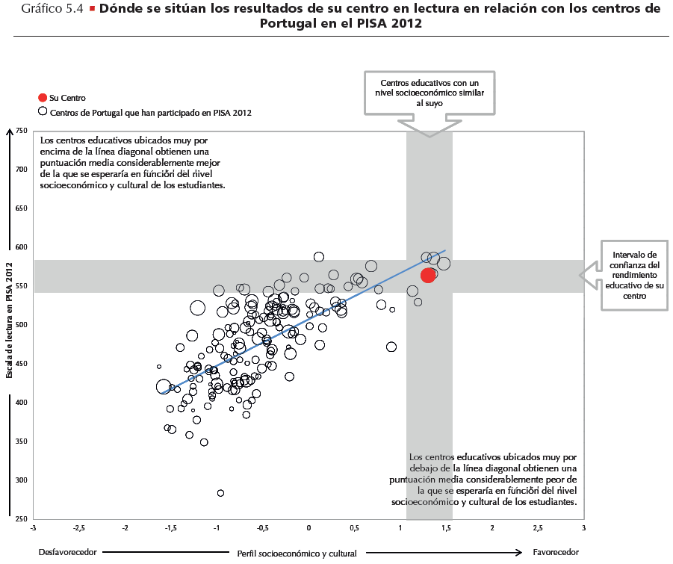
Colegio Bzyxwv

Slide 27
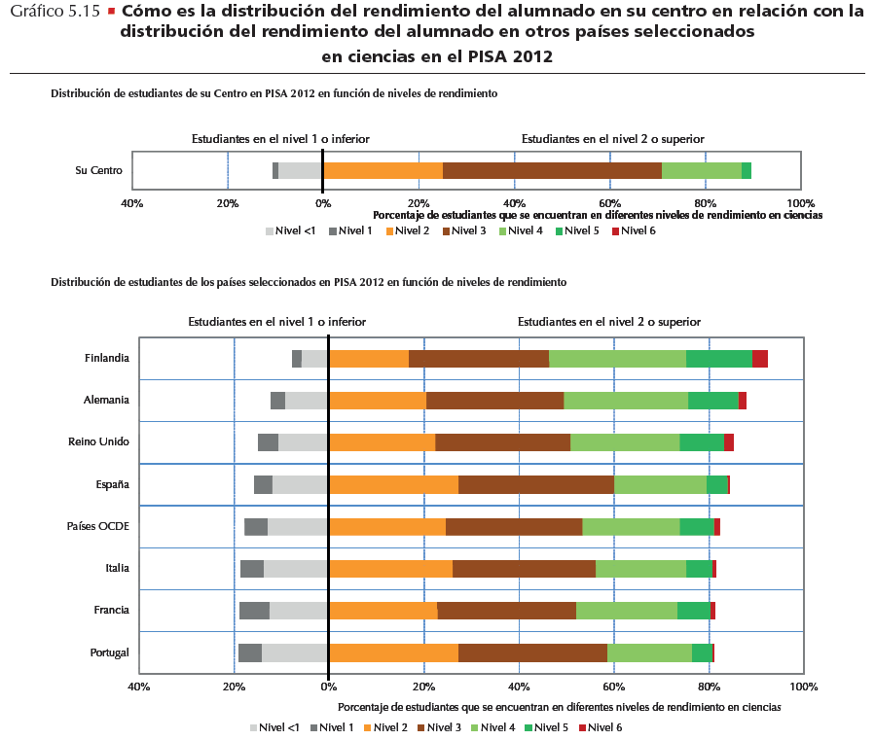
IES Abcdef

Slide 28
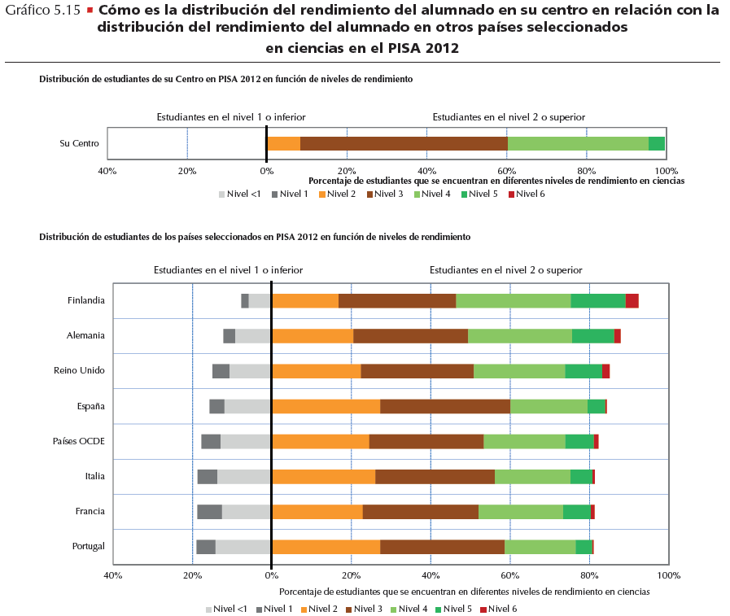
Colegio Bzyxwv

Slide 29
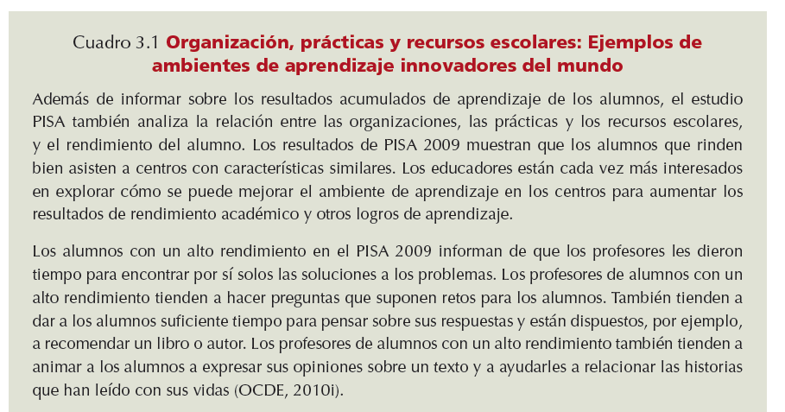
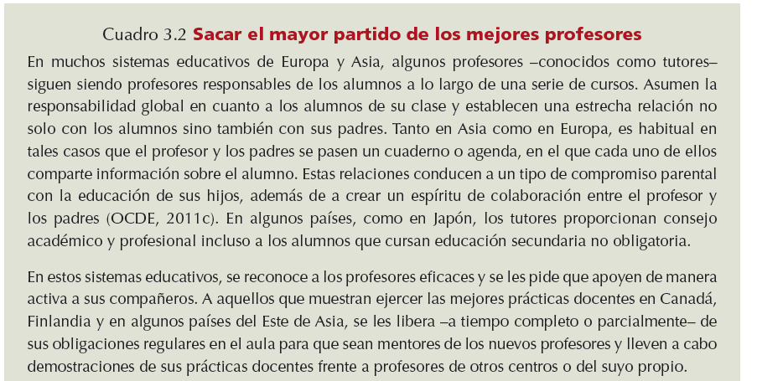
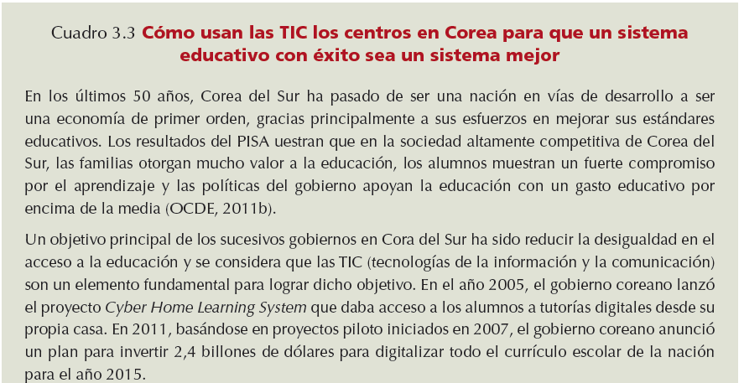

Slide 30
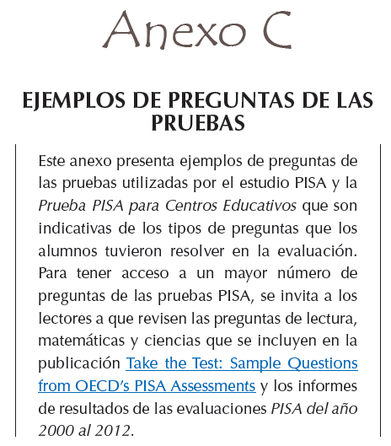

Slide 31
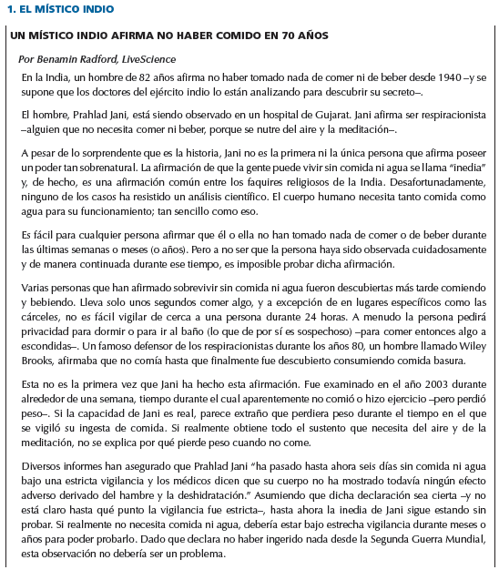
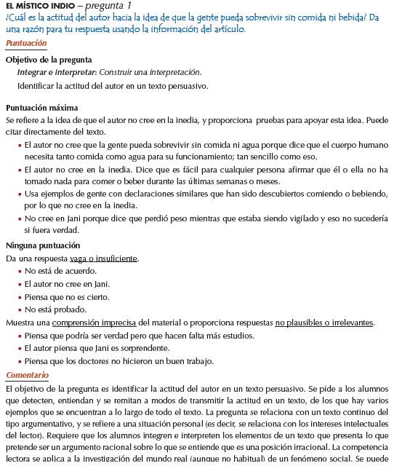

Slide 32
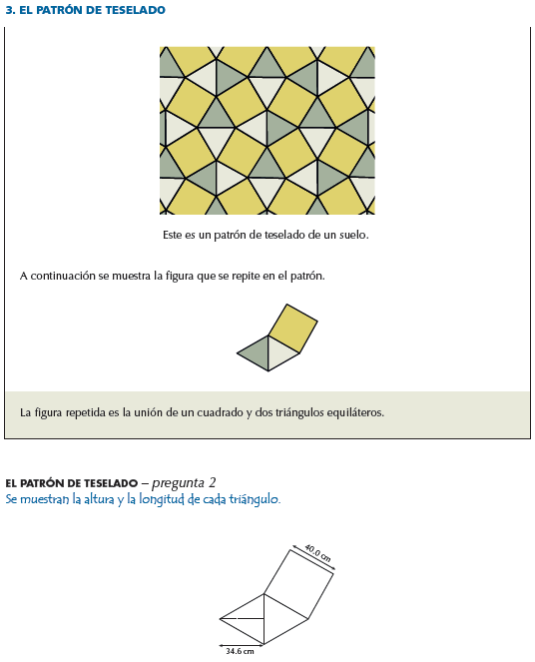
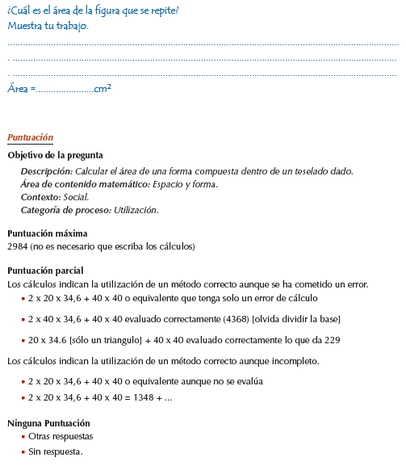

Slide 33

Web del INEE. http://www.mecd.gob.es/inee
GRACIAS
Síguenos en Twitter:
@educaINEE
En nuestro blog:
http://blog.educalab.es/inee/
Y en slideshare:
http://www.slideshare.net/INEE_MECD

